Slide 1
ივ. ჯავახიშვილის სახელობის თბილისის სახელმწიფო უნივერსიტეტი ზუსტ და საბუნებისმეტყველო მეცნიერებათა ფაკულტეტი ბიოლოგიის დეპარტამენტი უჯრედული და მოლეკულური ბიოლოგიის კათედრა
ცხიმოვანი მჟავების რაოდენობრივი და თვისობრივი ცვლილებების შესწავლა პროსტატის სიმსივნურ ქსოვილში
IV კურსის ბაკალავრიატის სტუდენტი
ნინო მიქაია
ხელმძღვანელები : ბ.მ.დ. პროფ. ნ. კოტრიკაძე
ბ.დ. მ. ალიბეგაშვილი

Slide 2
სიმსივნური პათოლოგიების დროს ლიპიდების და კერძოდ ,ცხიმოვანი მჟავების კვლევის აქტუალობას განაპირობებს შემდეგი ფაქტორები, როგორიცაა:
მათი მონაწილეობა სასიგნალო ცილების მოზიდვაში, ცილა-ცილოვან ურთიერთქმედებებსა და სიგნალების გადაცემაში;
ლიპიდების დაშლის პროდუქტები წარმოადგენენ რა ბიოქტიურ მედიატორებს, არეგულირებენ მთელ რიგ კანცეროგენულ პროცესებს, როგორიცაა სიმსივნური უჯრედების ზრდა, მიგრაცია და მეტასტაზირება;
ნაჯერი და უჯერი ცხიმოვანი მჟავების თანაფარდობის ცვლილება პოტენციურად აინჰიბირებს ქიმიოთერაპიული მედიკამენტების შეწოვას;

Slide 3
საბაკალავრო ნაშრომის მიზანს წარმოადგენდა:
პროსტატის სიმსივნეებით (კეთილთვისებიანი, ავთვისებიანი) დაავადე-ბული მამაკაცების სიმსივნური ქსოვილიდან გამოყოფილი თავისუფალი ცხიმოვანი მჟავების სპექტრის შესწავლა,
რამეთუ ცხიმოვანი მჟავები მონაწილეობენ მრავალ ბიოქიმიურ პროცესებში სიმსივნური პათოლოგიების დროს, ცვლიან მემბრანის სტრუქტურას და მის ფუნქციონალურ მდგომარეობას.

Slide 4
კვლევის მასალა და მეთოდები
კვლევის მასალას წარმოადგენდა :
პროსტატის კეთილთვისებიანი ჰიპერპლაზიითა და ადენოკარცინომით დაავადებული მამაკაცების სიმსივნური ქსოვილი და ქსოვილიდან მიღებული ლიპიდები;
ლიპიდების გამოსაყოფად გამოყენებული იქნა
ფოლჩის მეთოდი;
ცხიმოვანი მჟავების შესასწავლად გამოყენებული იქნა
მაღალეფექტური თხევადი ქრომატოგრაფია ( HPLC);
.

Slide 5
შესწავლილი იქნა უჯერი და ნაჯერი ცხიმოვანი მჟავები, კერძოდ:
ნაჯერი ცხიმოვანი მჟავებიდან:
ლაურინის მჟავა (C_{12:0});
მირისტინის (C_{14:0});
პალმიტინის (C_{16:0});
სტეარინის მჟავა (C_{18:0})
უჯერი ცხიმოვანი მჟავები:
ოლეინის (C_{18:1}),
ლინოლის (C_{18:2}),
ლინოლენისა (C_{18:3}),
არაქიდონის (C_{20:0}),
დიკოზანოიდისა (C_{22:0})
ლიგნოცერინის მჟავა (C_{24:0}),

Slide 6
დაავადების კლინიკური სტადიის დადგენა ხორციელდებოდა
საქართველოს ა. წულუკიძის სახელობის უროლოგიის ეროვნულ
ცენტრში;
პაციენტებს უტარდებოდათ პროსტატის რექტალური, ჰისტო-
მორფოლოგიური და ექოგრაფიული გამოკვლევები;
pacientebიs saSualo asaki იყო 65-75 weli;

Slide 7
კვლევის შედეგები

Slide 8
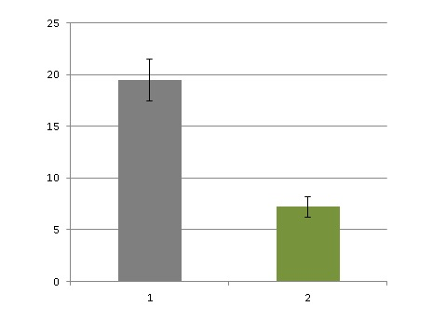
მგ%
სურ.1 პროსტატის სიმსივნეებით დაავადებული მამაკაცების სიმსივნური
ქსოვილიდან გამოყოფილ ცხიმოვანი მჟავების საერთო რაოდენობაში
თავისუფალი ნაჯერი ცხიმოვანი მჟავების რაოდენობის ცვლილება
1. კეთილთვისებიანი ქსოვილი
2. ავთვისებიანი ქსოვილი

Slide 9
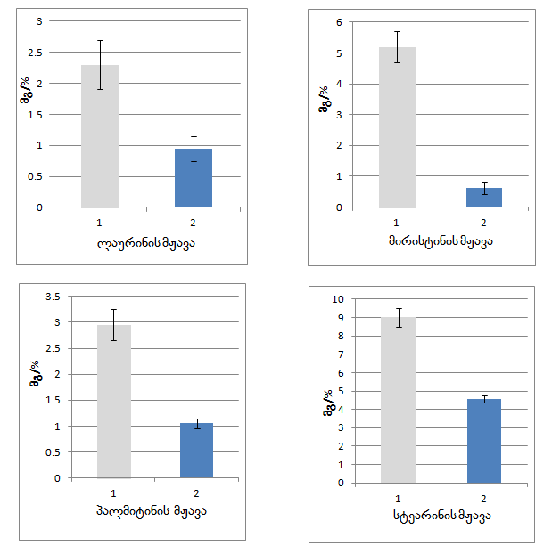
პროსტატის სიმსივნეებით დაა-ვადებული მამაკაცების სიმ-სივნურ ქსოვილში თავი-სუფალი ცხიმოვანი მჟავების საერთო რაოდენობაში ცალკე-ული ნაჯერი ცხიმოვანი მჟავების ცვლილება.
1. კეთილთვისებიანი
ჰიპერპლაზია
2. ადენოკარცინომა

Slide 10
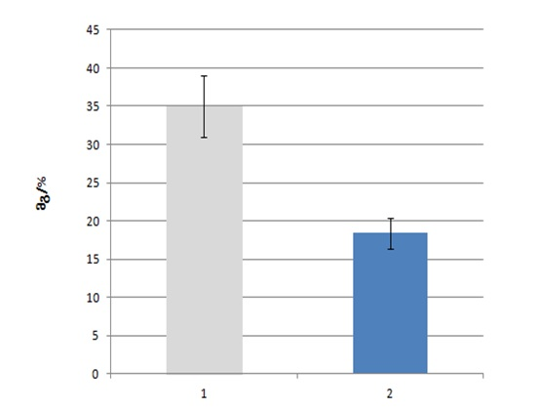
სურ.1 პროსტატის სიმსივნეებით დაავადებული მამაკაცების სიმსივნური
ქსოვილიდან გამოყოფილ ცხიმოვანი მჟავების საერთო რაოდენობაში
თავისუფალი უჯერი ცხიმოვანი მჟავების რაოდენობის ცვლილება
1. კეთილთვისებიანი ქსოვილი
2. ავთვისებიანი ქსოვილი

Slide 11
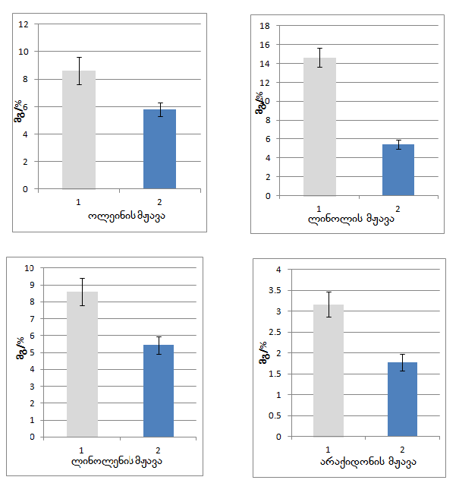
პროსტატის სიმსივნეებით დაავა-დებული მამაკაცებს სიმსივნურ ქსოვილში თავისუფალი ცხიმო-ვანი მჟავების საერთო რაოდე-ნობაში ცალკეული თავისუფალი უჯერი ცხიმოვანი მჟავების ცვლი-ლება.
1. კეთილთვისებიანი ქსოვილი
2. ავთვისებიანი ქსოვილი

Slide 12
დასკვნები
დაფიქსირებულ იქნა პროსტატის სიმსივნეების დროს ცხიმოვანი მჟავების მნიშვნელოვანი რაოდენობრივი ცვლილება, რაც შესაძლებელია გახდეს პროსტატის პათოლოგიების განვითარების წინაპირობა.
ცალკეული ცხიმოვანი მჟავების (უჯერი და ნაჯერი) რაოდენობის მკვეთრი შემცირება პროსტატის ავთვისებიანი სიმსივნის შემთხვევაში უნდა მიუთითებდეს სიმსივნური ქსოვილის უჯრედების როგორც მემბრანული, ასევე ზოგადად ლიპიდური სპექტრის თვისობრივ ცვლილებაზე.

Slide 13
მადლობთ ყურადღებისთვის!

